Slide 1
ДИАГНОСТИКА УЧЕБНЫХ ДОСТИЖЕНИЙ МЛАДШИХ ШКОЛЬНИКОВ ПО НАЧАЛЬНОЙ МАТЕМАТИКЕ

Slide 2
Введение федерального государственного
стандарта общего образования
- обязательное введение ФГОС
- введение ФГОС по мере готовности
- продолжение обучения по ФГОС, введенного по мере готовности
2010-11 уч.год
1
М
О
Н
И
Т
О
Р
И
Н
Г
И
О
Т
Ч
Е
Т
Н
О
С
Т
Ь
2011-12 уч.год
1
2
2012-13 уч.год
1
2
3
5
2013-14 уч.год
1
2
3
4
5
6
10
2014-15 уч.год
1
2
3
4
5
6
7
10
11
2015-16 уч.год
1
2
3
4
5
6
7
8
10
11
2016-17 уч.год
1
2
3
4
5
6
7
8
9
10
11
2017-18 уч.год
1
2
3
4
5
6
7
8
9
10
11
2018-19 уч.год
1
2
3
4
5
6
7
8
9
10
11
2019-20 уч.год
1
2
3
4
5
6
7
8
9
10
11
2020-21 уч.год
1
2
3
4
5
6
7
8
9
10
11
2021-22 уч.год
1
2
3
4
5
6
7
8
9
10
11

Slide 3
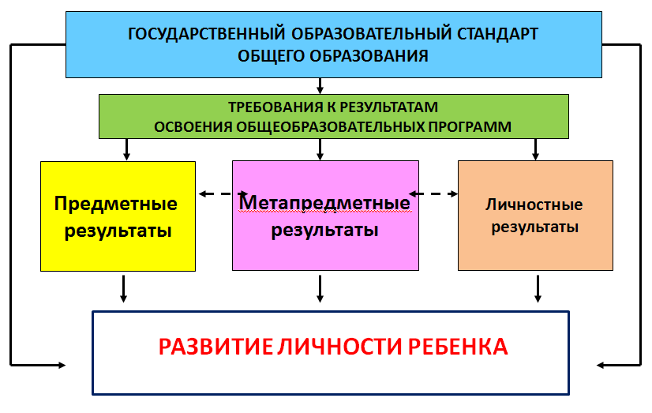

Slide 4
Проект Министерства образования и науки Пермского края
по созданию инструментария
для выявления уровня достижения
выпускниками начальной школы
планируемых результатов освоения основной образовательной программы начального общего образования

Slide 5
Персонифицированная итоговая оценка
на ступени начального общего образования
Метапредметные результаты
Русский язык
Предметные результаты
Математика

Slide 6
ЭТАПЫ ПРОЕКТА
Подготовительный
Разработка спецификации
Разработка тестовых заданий
Апробация
Анализ результатов апробации
Экспертиза
Основной
Тестирование учащихся
Сбор материалов
Рефлексивный
Анализ выполнения работ
Аналитическая справка
Методические рекомендации

Slide 7
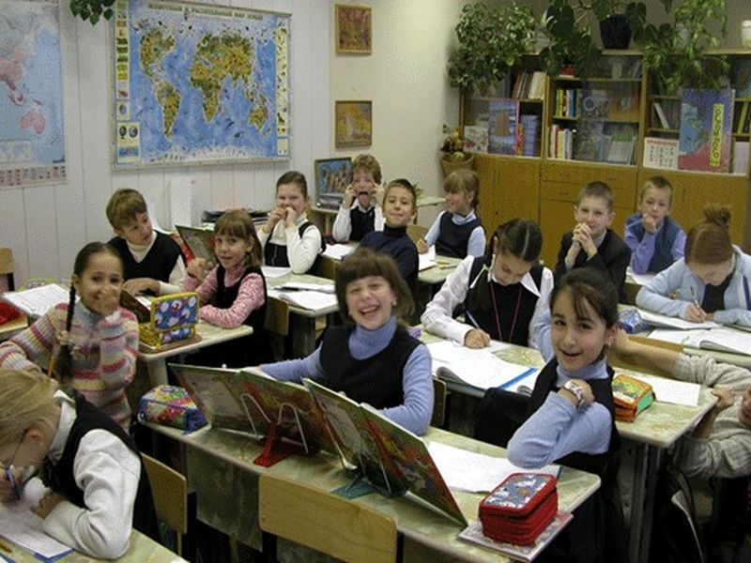
Основная цель итоговой работы – оценка уровня
математического образования,
лингвистического образования и речевого развития
выпускников начальной школы.
Итоговая работа направлена на выявление у выпускников начальной школы умений применять полученные знания для решения разнообразных задач учебного и практического характера средствами математики/русского языка

Slide 8
Требования к современным ким
Задания разных типов
Задания двух уровней сложности
Задания из всех разделов программы
Наличие спецификации
Пооперационный контроль
Возможность оценки не только предметных, но и метапредметных результатов

Slide 9
Структура диагностических работ 2015 года
Русский язык
19 заданий:
15 заданий базового уровня сложности,
4 задания повышенного уровня сложности.
Математика
20 заданий:
15 заданий базового уровня сложности,
5 заданий повышенного уровня сложности.

Slide 10
СОДЕРЖАТЕЛЬНАЯ ВАЛИДНОСТЬ ТЕСТА ОБЕСПЕЧИВАЕТСЯ НАЛИЧИЕМ ЗАДАНИЙ ИЗ ВСЕХ РАЗДЕЛОВ ПРОГРАММЫ
Разделы содержания курса математики | Количество заданий | Доля заданий |  | Разделы содержания курса русского языка | Количество заданий | Доля заданий
Числа и величины | 4 | 20% |  | Лексика | 1 | 5%
Арифметические действия | 3 | 15% |  | Фонетика и графика | 3 | 15%
Работа с текстовыми задачами | 5 | 25% |  | Орфография | 3 | 15%
Работа с информацией | 2 | 10% |  | Морфология | 3 | 15%
Геометрические величины | 3 | 15% |  | Синтаксис и пунктуация | 3 | 15%
Пространственные отношения. Геометрические фигуры | 3 | 15% |  | Состав слова (морфемика) | 3 | 15%
Всего: | 20 | 100% |  | Текст | 4 | 20%
 |  |  |  | Всего: | 20 | 100%

Slide 11
Метапредметные результаты
Русский язык
сравнение, классификация, обобщение (задание 16),
использование знаково-символических средств для решения задач (задание 17),
планирование действий (задание 18),
контроль, коррекция и оценка (задание 19).
Математика
контроль, коррекция и оценка (задание 8);
планирование (задание 17),
сравнение, классификация, обобщение (задание 18),
знаково-символическое моделирование (задание 19),
коммуникативные (задание 20).

Slide 12
Работа содержит две группы заданий
1 группа (№ 1—15) — задания базового уровня сложности. Они проверяют освоение базовых знаний и умений по предмету, обеспечивающих успешное продолжение обучения в основной школе. Учащимся предлагаются стандартные учебные или практические задачи, в которых очевиден способ решения, изученный в процессе обучения.
2 группа (№ 16—20) — задания повышенной сложности. Они проверяют способность учащихся решать учебные или практические задачи, в которых нет явного указания на способ выполнения, а учащийся сам должен выбрать этот способ из набора известных ему.

Slide 13
Задания работы отвечают требованиям:
1) все задания строятся на основе системы знаний, представлений и умений, заложенных в содержании предмета и отраженных в планируемых результатах по предмету (раздел «Выпускник научится»)
2) во всех заданиях предлагается некоторая учебная или практическая ситуация, в рамках которой формулируется требование задачи
В работе используются пять типов заданий:
с выбором ответа
с кратким ответом
на установление соответствия
на установление последовательности
с развернутым ответом

Slide 14
Анализ выполнения работ
Диагностическую работу математике выполняли 25 737 выпускников начальных классов школ г. Перми и Пермского края.

Slide 15
Анализ выполнения работ
Диагностическую работу по русскому языку выполняли 25 832 выпускника 4-х классов начальных школ.

Slide 16
 | Уровень выполнения работы по русскому языку |  |  |  | Всего
 | высокий | средний | ниже среднего | низкий
Количество человек | 3 664 | 12 677 | 8 653 | 838 | 25 832
% | 14,2% | 49,1% | 33,5% | 3,2% | 100%
 | Уровень выполнения работы по математике |  |  |  | Всего
 | высокий | средний | ниже среднего | низкий
Количество человек | 3 970 | 13 282 | 7 538 | 947 | 25 737
% | 15,4% | 51,6% | 29,4% | 3,6% | 100%

Slide 17
Среднее выполнения заданий базового уровня сложности |  | Среднее выполнения заданий повышенного уровня сложности
русский язык | математика | русский язык | математика
53% | 47,5% | 33% | 22%

Slide 18
Анализ выполнения заданий диагностической работы (математика)
Раздел | Средний процент выполнения
 | 2015 год
Числа и величины | 46,3
Арифметические действия | 45,0
Работа с текстовыми задачами | 41,3
Пространственные отношения. Геометрические фигуры | 45,6
Геометрические величины | 55,0
Работа с информацией | 52,0

Slide 19
Хорошо сформированы следующие умения:
понимание позиционного принципа записи числа, умение выбирать числа с заданным свойством из указанной части натурального ряда, использовать представления о нумерации чисел для решения практической задачи;
измерение длины отрезка в заданных единицах, умение приближенно оценивать длину (расстояние, размеры объекта);
использование знаний об изученных величинах для решения текстовой задачи арифметическим методом, умение проверять ход решения задачи с точки зрения соответствия описанию реальной ситуации;
умение соотносить реальные объекты с моделями геометрических тел.

Slide 20
Подчеркни число, в котором 240 десятков.
А) 240 000 Б) 2 407 В) 240 Г) 24 000

Slide 21
От школы к дому Павлика ведут три дороги.
По какой дороге Павлик сможет добраться быстрее? Отметь.
Дом
1
Школа
2
3

Slide 22
Два велосипедиста движутся по шоссе со скоростью 12 км/ч. Один велосипедист был в пути 3 часа, второй – 2 часа. На сколько километров второй велосипедист проехал больше, чем первый?
А) Решение Пети: 1) 3 – 2 = 1 Г) Решение Светы: 12 * 3 – 2 = 34
2) 12 * 1 = 12
Б) Решение Кати: 1) 12 * 2 = 24 Д) Решение Маши: 12: 2 – 12 : 3 = 2
2) 12 * 3 = 36 3) 36 - 24 = 12
В) Решение Васи: 12 * (3 – 2) = 12 Е) Решение Вовы: 36 – 24 = 12
Отметь, кто из учеников правильно решил задачу.

Slide 23
Для оформления подарка ко дню рождения своего друга Коля вырезал из цветной бумаги 6 квадратов одинакового размера и оклеил ими коробку. Красиво получилось! Какую форму имела коробка?
А) квадрат Б) прямоугольник В) цилиндр Г) куб

Slide 24
Недостаточно высокое качество выполнения зафиксировано при работе с заданиями, направленными на оценку следующих умений:
находить фигуры с заданными свойствами на чертеже (качество выполнения 33,1%);
устанавливать правила, по которому составлена заданная числовая последовательность (24,3%);
анализировать задачу, подобрать вопросы, на которые можно ответить, не выполняя арифметических действий (14,1%);
планировать ход решения задачи (24,1%);
«декодировать» информацию и применять известные алгоритмы арифметических действий (16,7%);
решать задачи с альтернативным условием (10,3%).

Slide 25
Ученики лесной школы из геометрических фигур выбирали фигуры, которые не являются треугольниками.
1 2 3 4 5 6
Какие фигуры они выбрали?
А) 1, 3, 6 Б) 1, 3, 5 В) 1, 3, 5, 6 Г) 1, 3

Slide 26
Нина Петровна разносит почту на улицу Яблочкова в дома под номерами 2, 5, 11, 23, … . На улице Яблочкова ровно 100 домов. Дома с какими номерами еще обслуживает Нина Петровна?
Определи закономерность и продолжи числовой ряд. Запиши ответ.
2, 5, 11, 23, …….

Slide 27
Имя | Света | Митя | Коля | Лена | Алла | Ира | Тимур | Петр | Вася | Вова
Масса | 32 кг | 35 кг | 31 кг | 33 кг | 30 кг | 37 кг | 40 кг | 42 кг | 39 кг | 38 кг
В таблице представлены результаты взвешивания всех учащихся 4ª класса.
Отметь вопросы, на которые можно ответить, используя данные таблицы.
А) Света и Митя сидят за одной партой?
Б) Какой рост у Петра?
В) Сколько всего учащихся в 4ª классе?
Г) Если Лена и Оля вместе встанут на весы, то на какое число покажет стрелка весов?
Д) На сколько килограммов Алла легче, чем Митя?
Е) Какое имя у самого тяжелого ученика в классе?

Slide 28
В магазин привезли 70 кг шоколадных конфет и 150 кг карамели. Половину карамели разложили в 25 пакетов поровну. Сколько килограммов конфет в одном пакете? Отметь пункты плана решения задачи.
1) Узнаю, сколько всего конфет привезли в магазин.
2) Узнаю, сколько килограммов в половине массы карамели.
3) Узнаю, сколько шоколадных конфет в одном пакете.
4) Узнаю, сколько карамели осталось.
5) Узнаю, сколько килограммов карамели в одном пакете.
6) Узнаю, на сколько пакетов с карамелью больше, чем пакетов с шоколадными конфетами.

Slide 29
Отметь выражение, которое соответствует схеме и вычисли его значение:
₁ ₁
◻ ◻ ◻
+ ◻ ◻ ◻
◻ ◻ ◻ ◻
А) 325 Б) 864 В) 705 Г) 649
+ 913 + 197 + 987 + 84

Slide 30
Из деревянной рейки длиной 50 см сделали рамку для фотографии квадратной формы. Сколько сантиметров рейки осталось, если известно, что длина стороны фотографии равна 1дм 2 см.
Возможно ли такое, что от рейки ничего не останется? Объясни свой ответ.

Slide 31
Выводы
В целом анализ результатов мониторингового обследования показал, что по русскому языку
96,8%, и 96% по математике выпускников начальной школы Пермского края 2015 года овладели опорной системой знаний и учебными действиями, необходимыми для продолжения образования на следующей ступени, и способностью использовать их для решения учебно-познавательных и учебно-практических задач средствами учебных предметов на базовом уровне.

Slide 32
МАТЕМАТИКА
правила порядка действий
взаимосвязь между результатами и компонентами арифметических действий
единицы времени и соотношение между ними
пространственные представления
планирование при решении задач
выявление общего свойства группы объектов
знаково-символическое моделирование при выполнении арифметических действий
задачи с альтернативным условием

